Slide 1
Базы данных
otus.ru

Slide 2


Меня хорошо видно
&& слышно?

Slide 3

Защита проекта
Тема: Сравнение производительности SQL и NoSQL решений на большом количестве данных
Астраханцев Виктор
Должность: специалист QA
Компания: МТС Диджитал
astrviktor@gmail.com
https://github.com/astrviktor

Slide 4
Цели проекта
1. | Проверка и закрепление полученных знаний и навыков
2. | Получение дополнительных знаний
3. | Портфолио для работодателя
4. | Запись в сертификате

Slide 5
Задача
Есть большое количество клиентов с мобильными номерами (~ 100 млн) и различными характеристиками (пол, возраст, доход, интересы, ...)
Нужно составлять из клиентов сегменты для рекламы нужного размера, клиенты должны быть выбраны в сегмент исходя из нужных характеристик
Затем клиентам из сегмента может быть предложена различная реклама
Нужно реализовать backend для тестирования, протестировать разные базы данных (SQL, NoSQL, ...) и понять преимущества и недостатки конкретных баз данных для задачи по скорости и удобству работы
Дополнительно нужно реализовать равномерное использование клиентов, чтобы исключить ситуацию, когда одни клиенты используются постоянно а другие никогда не использовались

Slide 6




Какие базы данных используются
PostgreSQL Тип: реляционная Первый выпуск: 1996 Особенности: все возможности реляционных БД, язык запросов SQL | MySQL Тип: реляционная Первый выпуск: 1995 Особенности: все возможности реляционных БД, язык запросов SQL
MongoDB Тип: документная Первый выпуск: 2009 Особенности: нет хранимых процедур и триггеров, язык запросов JavaScript | ClickHouse Тип: колоночная Первый выпуск: 2016 Особенности: нет хранимых процедур и триггеров, изменение данных через мутации, язык запросов SQL

Slide 7
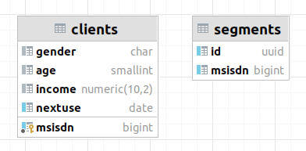
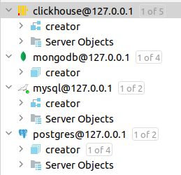
Схема данных и приложения
Backend
«creator»
Yandex
Tank

Slide 8
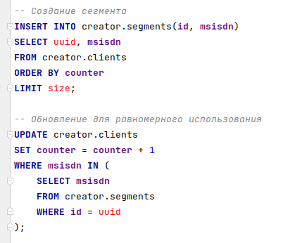
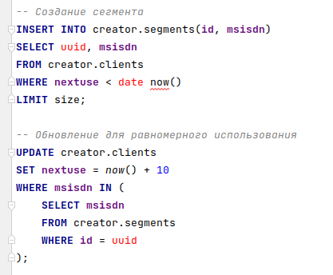
Равномерное использование клиентов
Первая версия с сортировкой по counter – плохо масштабировалась при увеличении количества | Вторая версия c минимальной датой следующего использования – масштабируется хорошо

Slide 9
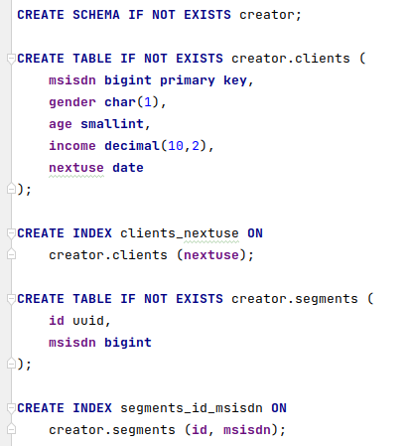
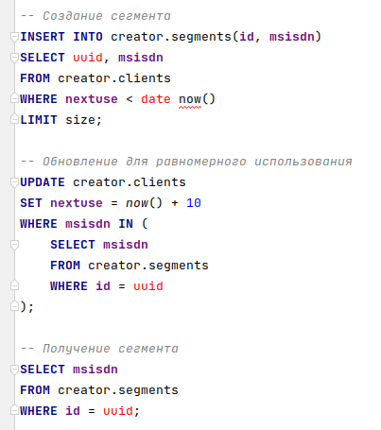
Реализация на PostgeSQL

Slide 10
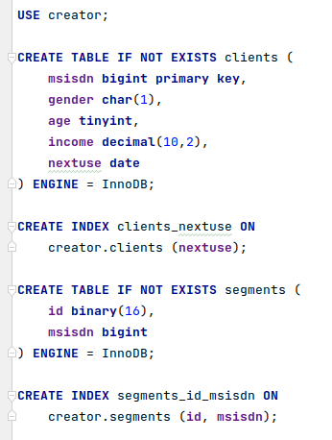
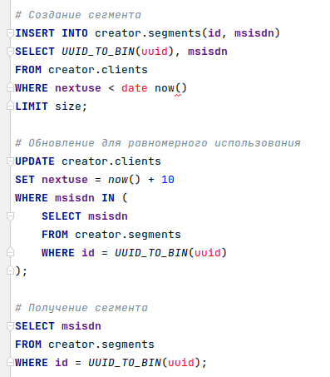
Реализация на MySQL

Slide 11
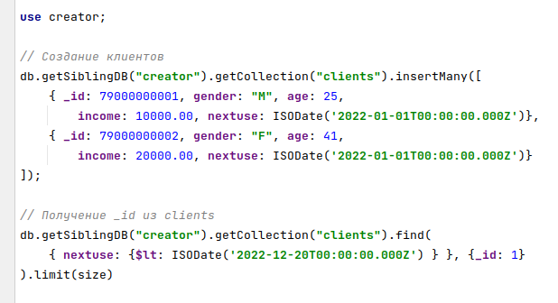
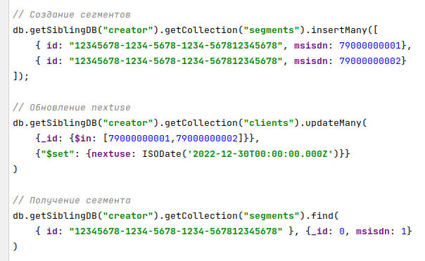
Реализация на MongoDB

Slide 12
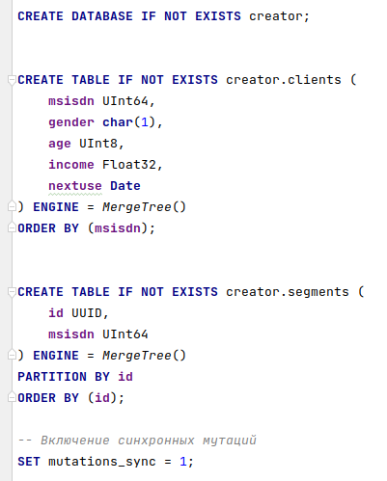
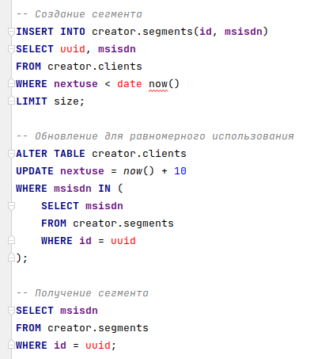
Реализация на ClickHouse

Slide 13
Методика тестирования
Hardware: Intel Core i7-3820 3,60 GHz, DDR3 SDRAM 1600 MHz, Samsung SSD 870 EVO SATA 2,5
Software: Host Ubuntu 20.04, VM VirtualBox 6.1.38 (Ubuntu 20.04, 4 core, 20 Gb), Docker 20.10.12, Docker-Compose 1.25.0,
Образы БД: clickhouse/clickhouse-server:22.8.11.15-alpine, postgres:15.1-bullseye,
mysql:8.0.31-debian, mongo:5.0.14
Тест создания клиентов: Создание базы клиентов на 100 000 000 порциями по 10 000, измерение времени создания и размера занимаемых данных
Тест создания сегментов: Заполнение базы сегментов ~ 900 сегментов по 10 000 клиентов (1 сегмент в секунду, длительность 15 минут), после этого измерение времени создания 1 сегмента с помощью Yandex Tank (1 сегмент в секунду, длительность теста 2 минуты)
Тест получения сегментов: Измерение скорости получения сегмента из базы с помощью Yandex Tank (10 сегментов в секунду, длительность теста 1 минута)

Slide 14
Методы backend «creator»
curl --request POST 'http://127.0.0.1:8888/database/clickhouse'
// переключение между базами данных, варианты: clickhouse, mysql, postgres, mongodb
curl --request POST 'http://127.0.0.1:8888/clients/1000000'
{"database":"ClickHouse","size":1000000,"duration":4.113}
// создание базы данных клиентов нужного размера
curl --request POST 'http://127.0.0.1:8888/segment/10000'
{"database":"ClickHouse","uuid":"f876cf5f-e6a9-4a7b-881d-20b4059ea9e4","size":10000,"duration":0.025}
// создание сегмента нужного размера
curl --request GET 'http://127.0.0.1:8888/segment'
{"database":"ClickHouse","uuid":"f876cf5f-e6a9-4a7b-881d-20b4059ea9e4","size":10000,"duration":0.008}
// получение случайного сегмента из базы данных
curl --request DELETE 'http://127.0.0.1:8888/clients'
// очистка базы данных клиентов

Slide 15
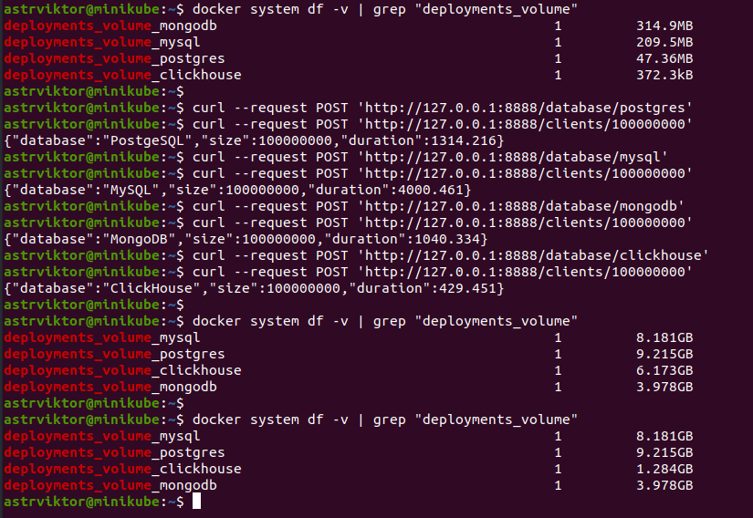
Результаты тестов: создание 100M клиентов
Время создания базы 100M клиентов, сек
PostgreSQL | 1314 (21,9 мин)
MySQL | 4000 (66,6 мин)
MongoDB | 1040 (17,3 мин)
ClickHouse | 429 (7,2 мин)
Размер базы клиентов, GB
PostgreSQL | 9,215
MySQL | 8,181
MongoDB | 3,978
ClickHouse | 6,173 (1,284)

Slide 16
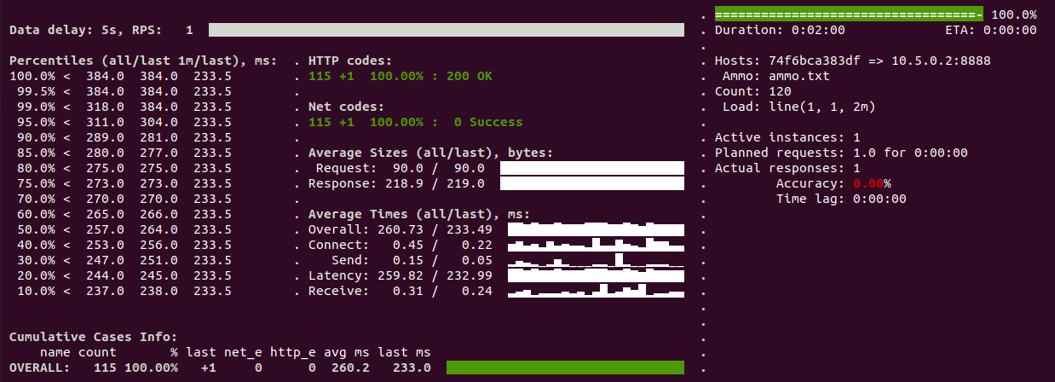
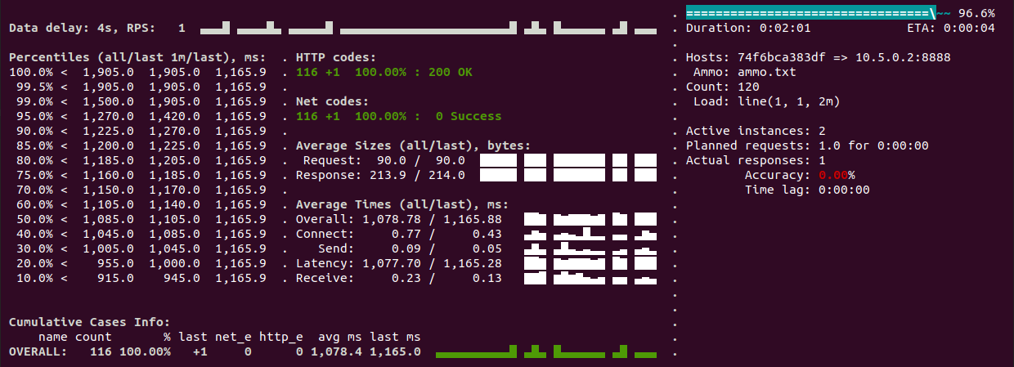
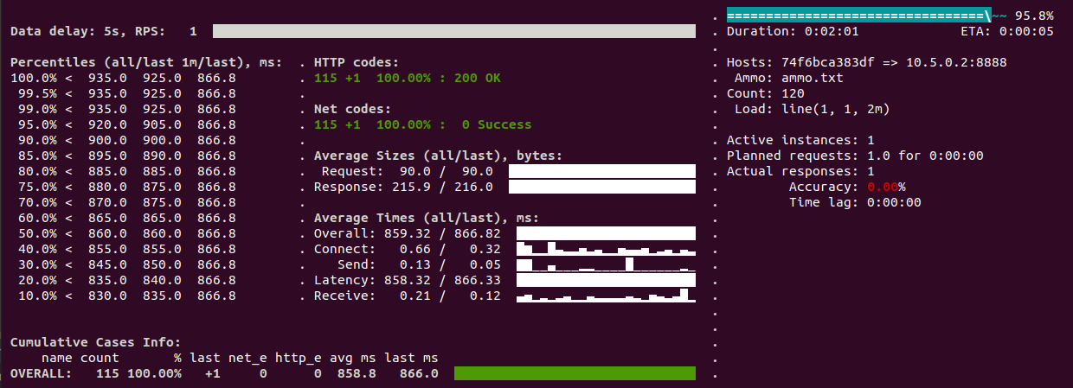
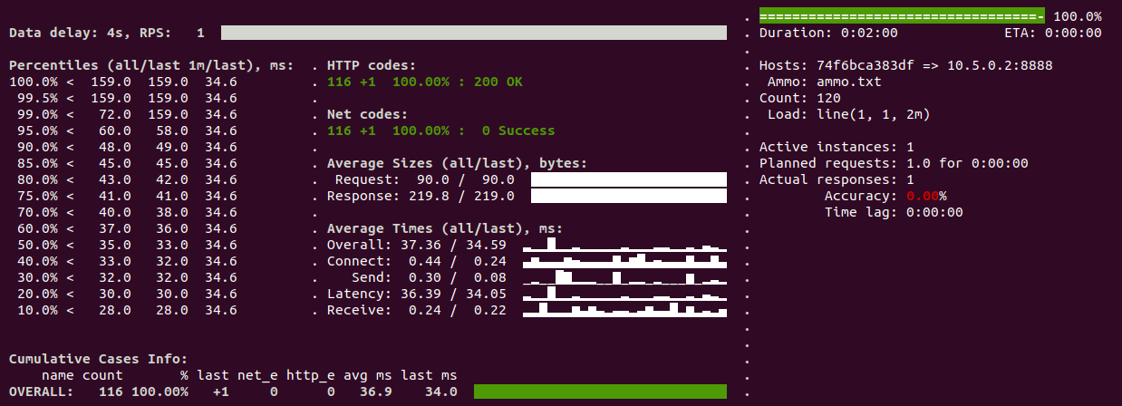
Результаты тестов: создание сегментов
PostgreSQL: persentile 95.0% < 318ms |  | MySQL: persentile 95.0% < 1270ms
MongoDB: persentile 95.0% < 920ms |  | ClickHouse: persentile 95.0% < 60ms

Slide 17
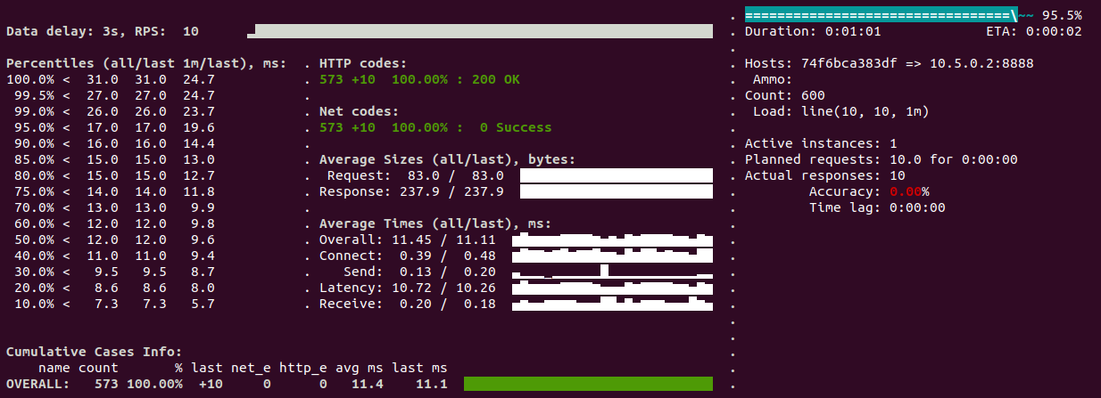
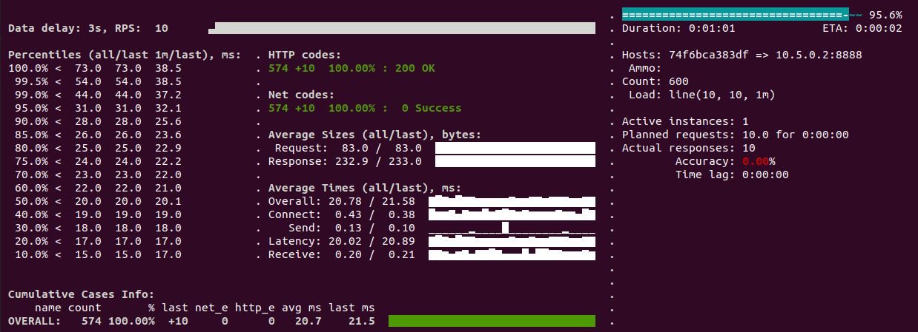


Результаты тестов: получение сегментов
PostgreSQL: persentile 95.0% < 17ms |  | MySQL: persentile 95.0% < 31ms
MongoDB: persentile 95.0% < 73ms |  | ClickHouse: persentile 95.0% < 23ms

Slide 18
Выводы и планы по развитию
1. | Задачи проекта выполнены
2. | Результат: ClickHouse самый быстрый и экономный по месту (но используются мутации), Mongo интересный но сложноватый из-за JavaScript вместо SQL, PostgeSQL быстрее MySQL ~ x3 раза
3. | Что не успел:
 | – Сравнить с key-value базами данных
 | – Проверить кластеры
 | – Проверить выборки с большим количеством условий

Slide 19
Спасибо за внимание!

